Slide 1
স্বাগতম

Slide 2
পরিচিতি
প্রবীর কুমার শীল
সহকারি শিক্ষক
নজরুলনগর মাধ্যমিক বালিকা বিদ্যালয,খুলনা।
বিষয়ঃ ফিন্যান্স ও ব্যাংকিং
শ্রেনিঃ দশম
অধ্যায়ঃ ত্রয়োদশ
সময়ঃ ৫০ মিনিট।

Slide 3
বাংলাদেশ ব্যাংক

Slide 4
আজকের বিষয়ঃ
কেন্দ্রীয় ব্যাংক

Slide 5
এই অধ্যায় পাঠ শেষে শিক্ষার্থীরা ------------------
কেন্দ্রীয় ব্যাংকের ধারণা ব্যাখ্যা করতে পারবে।
কেন্দ্রীয় ব্যাংকের উদ্দেশ্য চিহ্নিত করতে পারবে।
কেন্দ্রীয় ব্যাংকের কার্যাবলি বিশ্লেষণ করতে পারবে।

Slide 6
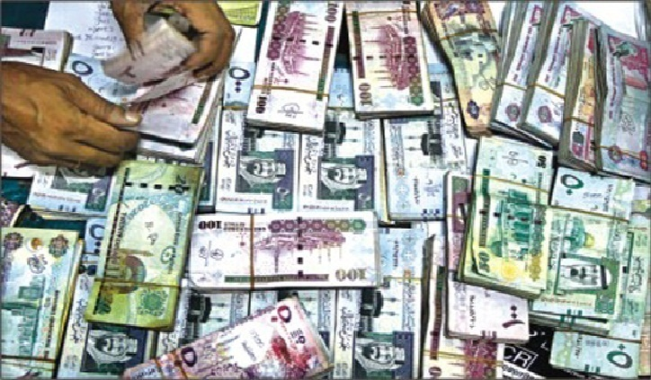
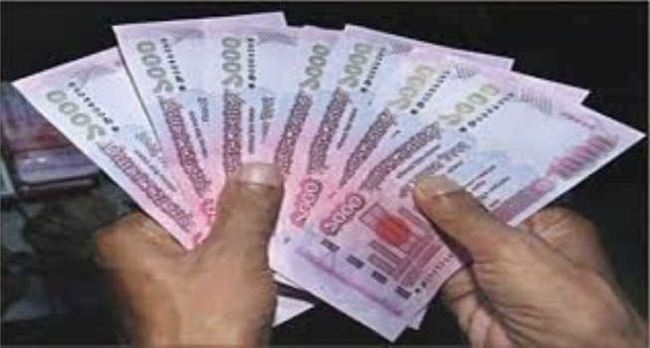
বিদেশি মুদ্রা
দেশি মুদ্রা

Slide 7
কেন্দ্রীয় ব্যাংকের সংজ্ঞাঃ কেন্দ্রীয় ব্যাংক সরকারের এমন প্রতিষ্ঠান,
যা সরকারের অধিকাংশ অর্থনৈতিক কার্যাবলি সম্পাদন করে
এবং যা উক্ত কার্যাবলি সম্পাদনকালে বিভিন্ন উপায়ে দেশের
আর্থিক প্রতিষ্ঠানগুলোর কার্যাবলির উপর প্রভাব বিস্তার
করে সরকারের আর্থিক নীতি বাস্তবায়ন
করে থাকে।

Slide 8
কেন্দ্রীয় ব্যাংকের উদ্দেশ্যঃ
২।অর্থনৈতিক উন্নয়ন
১।বলিষ্ঠ মুদ্রাবাজার গঠন ও নিয়ন্ত্রণ
৩।নোট ও মুদ্রা প্রচলন
৪।বৈদেশিক মুদ্রা নিয়ন্ত্রণ
৫।দেশের মুদ্রা মান নিয়ন্ত্রণ
৬।ব্যাংসমূহের ব্যাংকার
৭।সরকারকে পরামর্শ দেয়া
৮।সরকারের ব্যাংক
৯।জনকল্যাণ
১০।ব্যাংব্যবস্থার পথপ্রদর্শক

Slide 9
একক কাজঃ
কেন্দ্রীয় ব্যাংকের ৫টি করে কাজ লিখ।

Slide 10
মুল্যায়নঃ
সব ব্যাংকের ব্যাংকার কে?
কেন বৈদেশিক মুদ্রার উপর নিয়ন্ত্রণ অপরিহার্য?
কোন শতাব্দীতে মুদ্রাবাজার নিয়ন্ত্রণের প্রয়োজনীয়তা দেখা দেয়?

Slide 11
বাড়ীর কাজঃ
কেন্দ্রীয় ব্যাংক কীভাবে ব্যাংকসমূহের ব্যাংকার হিসেবে কাজ করে তোমার
মতামত দাও।

Slide 12
ধন্যবাদ

